Slide 1
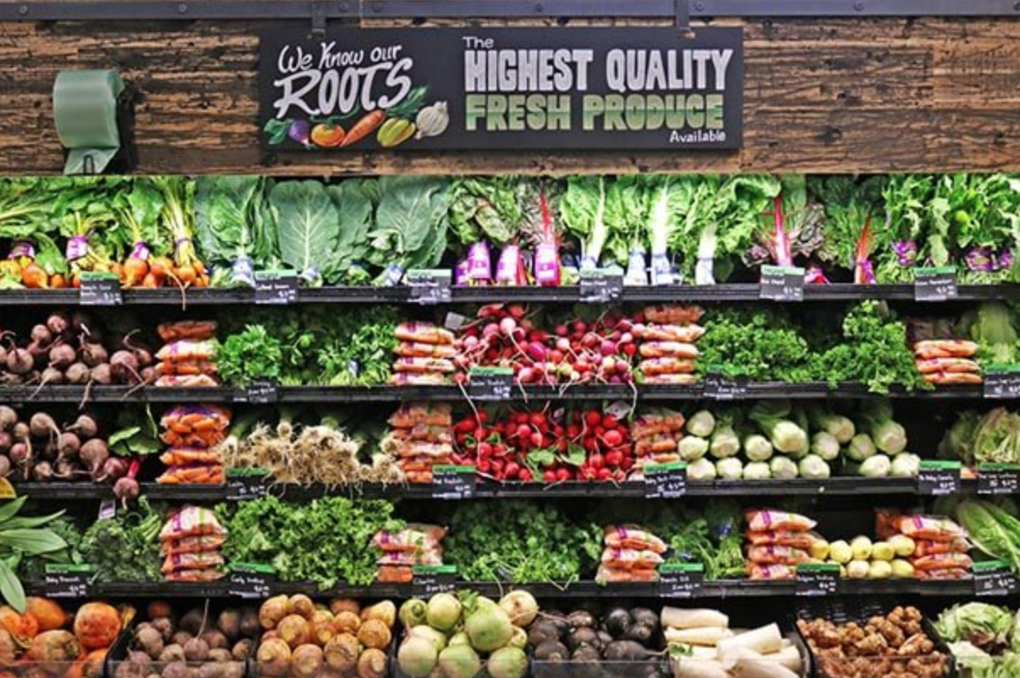
신규고객의 잠재 VIP지수 모델링과 고객 맞춤형 온〮오프라인 판매전략 수립을 통한 동천마켓의 매출 증대
B반 1조 김준엽 김윤아
정종우 황소희

Slide 2

1. 추진 배경 2. 현황 및 개선기회
3. 분석 계획
4. 분석 결과
5. 개선안
6. 소감
CONTENTS
AI·BigData

Slide 3
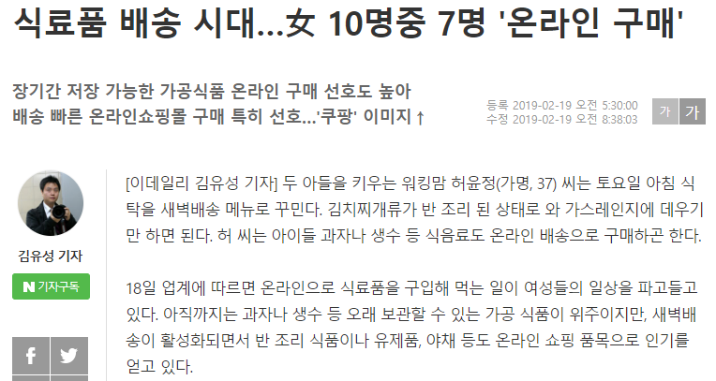
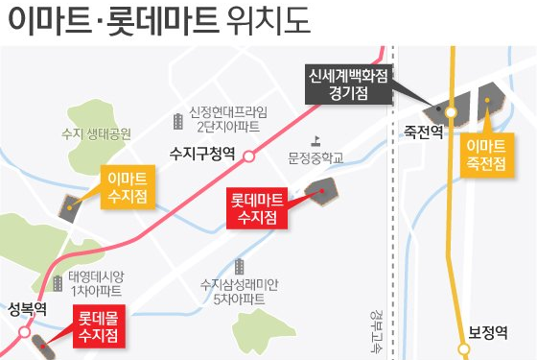
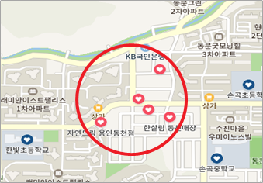
1. 추진 배경
1 / 15
경기불황과 경쟁심화로 인한 매출 감소
최근 유기농 품목 소매업을 하고 있는 동천마켓 주변 대형 마트들이 대거 입점함에 따라 → 경쟁 심화 & 매출 감소
온라인 서비스 수요의 증가로 동천마켓의 휴대폰 어플리케이션 및 웹 서비스 런칭으로 인해 → 온라인 기반의 고객유치 또는 마케팅 전략 수립 필요
이마트·롯데마트 위치도
유기농 마켓 위치도
▲ 동천마켓 인근 대형마트의 입점이 증가 ▲ 동천마켓 인근 유기농 마켓 현황
▲ 식료품 이용 주연령대인 40대의 온라인 구매비중이 약 70% 상승
B반 1조
AI·BigData
Notes:
3

Slide 4
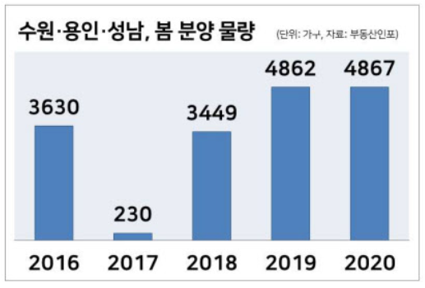
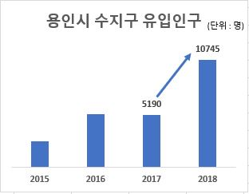
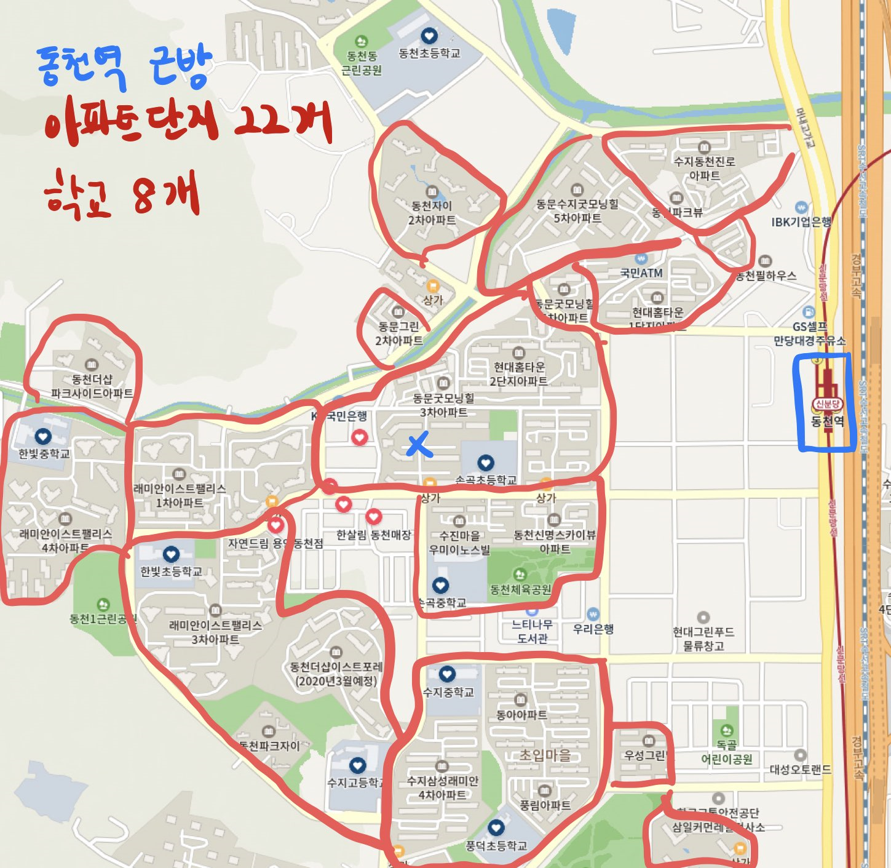
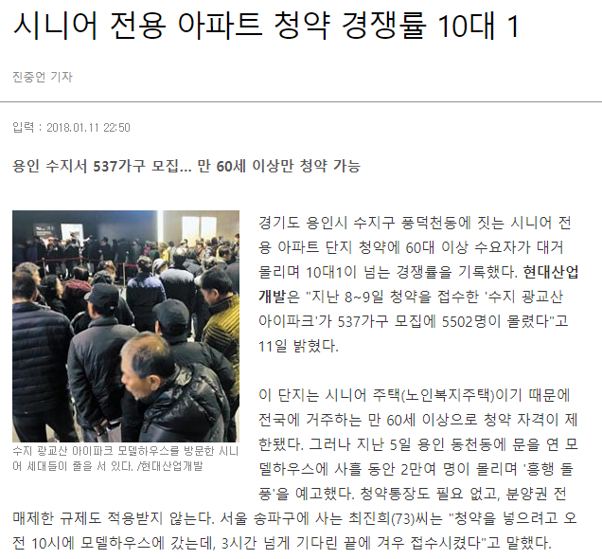
2. 현황 및 개선기회
2 / 15
높은 접근성과 인구 유입의 기회
신규 고객 유치 및 고객 맞춤형 프로모션 전략 수립
* 용인시청 통계, 2019
▲ 아파트 분양 증대로 전년 대비 유입 인구 약 2배 증가
▲ 아파트 단지와 학교 밀집. 실버주택, 아파트, 학교 등 신설
고속도로 인근 학교, 아파트 등 주거시설들의 증가로 30,40대 중심 가족단위의 인구가 대거 유입
그 뿐아니라 실버타운 유치, 신분당선 연장 등 다양한 연령의 인구가 마켓 주변 지역으로 유입
B반 1조
AI·BigData
Notes:
4

Slide 5
3. 분석 계획
3 / 15
분석 계획
분석 목적 | 분석 종류 | 분석 방법 / 사용 변수 | 내용
고객 군집 별 맞춤 프로모션 제공 | 군집분석 | K-Means | 고객의 연령, 물품비중, VIP 여부등을 바탕으로 군집분석 통한 고객층 분류
 |  | 계층형 군집분석
 |  | 실루엣 분석
 | 분류분석 | Gradient Boosting | 군집별 분류모델을 생성하여, 신규 고객에 해당되는 군집 부여
매장별 맞춤 프로모션 제공 | ANOVA, Tukey 검정 | 지출액, 방문 빈도 | 고객의 1인당 / 1회당 구매력 상관관계를 통해 매장별 특성 파악 후, 매장별 맞춤 프로모션 제공
상품 진열 및 재고 관리 | 연관분석, 시계열분석 | 판매량, 판매 비율 등 | 연관관계 높은 상품 파악 후 매장 진열과 재고 예측에 활용
신규고객의 잠재적 VIP지수에 따른 맞춤형 프로모션 / 고객관리 | 회귀분석 | 예상 지출액, 거주지, 첫 구매 달, 방문 빈도 등 | 신규고객 평균 지출액 예측 모델 이용, 고객 등급화 후 맞춤형 마케팅 전략 수립
B반 1조
AI·BigData
Notes:
전체 데이터 = 고객데이터 + 판매데이터 (수치)
5

Slide 6
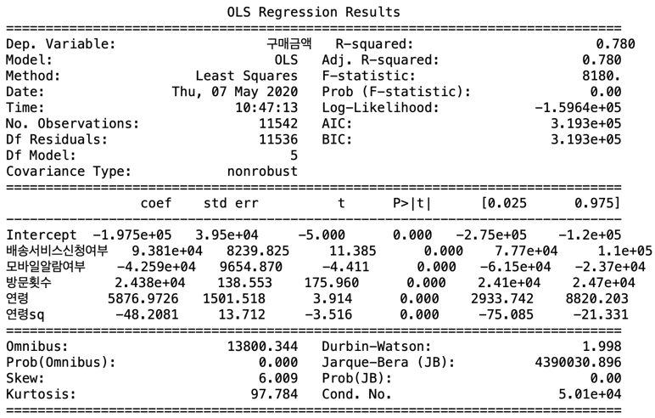
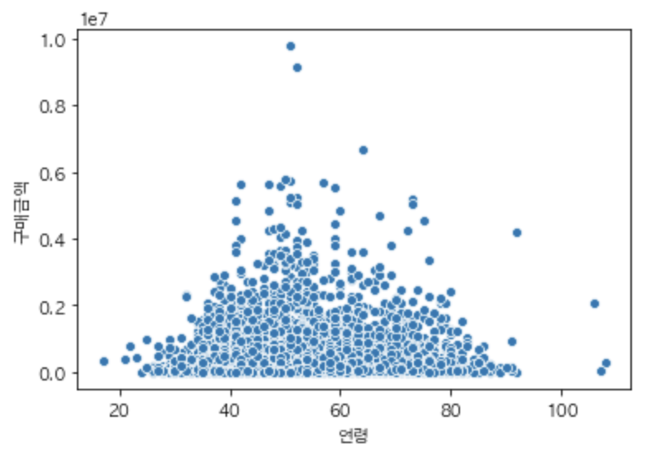
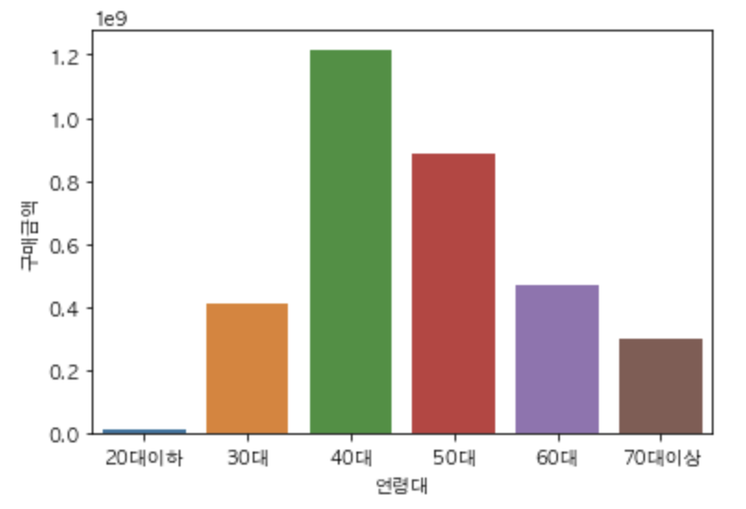
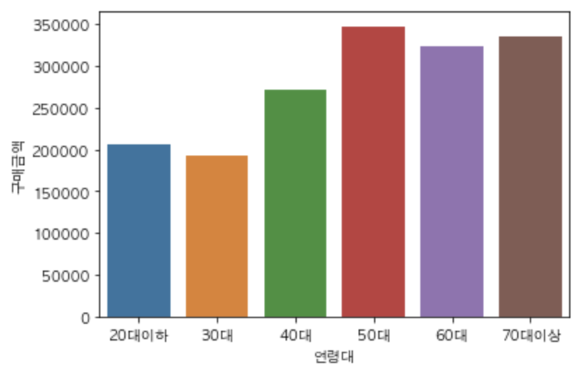

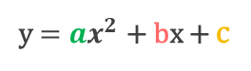
4. 분석 결과
4 / 15
주요 고객층 파악
구매금액 예측 회귀모델
y $=ax^{2}$ + bx + c
주요 고객층 : 40, 50, 60대
c
* 매출에 큰 영향을 미치는 고객층 특정 위한, 구매금액 예측 회귀모델
-> [연령] 변수의 회귀계수가 양수. “연령이 높을수록 구매금액이 높다” * 연령대별 총매출, 평균매출 추이 그래프 분석 결과 :
-> “연령이 높을수록 구매금액이 높다” 명제 성립되지 않음
* 구매금액(y)과 연령(x) 사이의 관계를 이차함수로 표현하기 위해 -> [연령] 값을 제곱한 [연령sq] 변수 사용
* 구매금액의 최댓점에 해당되는 연령을 계산 : $\frac{a}{−2b}$ = 60.95 세
구매금액
b
a
▲ 회귀모델 회귀계수
연 령
구매금액
구매금액
* 40대 : 평균 매출에 비해 높은 총매출 경향 (잦은 방문 + 많은 고객수) * 50대 : 평균 매출과 총매출 모두 높은 고객
연 령 대
연 령 대
▲ 연령대별 총매출 ▲ 연령대별 평균 매출
B반 1조
AI·BigData
Notes:
6

Slide 7
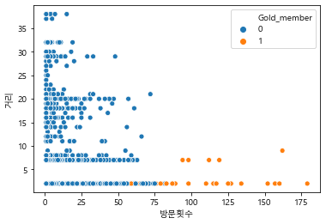
4. 분석 결과
5 / 15
군집 분석 _ 고객의 군집별 분류
1차 군집 분석 : [ 물품구매비율, 배송서비스, 모바일알람, 방문빈도, 구매금액, goldmember, 거리, 평균구매물품수, 평일방문여부 ] 를 변수로 K-means Clustering 진행. (K=5 일 때, 실루엣 계수 = 0.3935 로 최대) → 연령대를 기준으로 군집이 형성되어(30,40,50,60,70대 이상) 다른 변수의 영향력을 알 수 없음
2차 군집 분석 : 고객 데이터를 연령별로 분류한 뒤, 매장별 군집 분석 실시 → K >= 2 를 만족하고, 실루엣 계수가 최대인 군집수를 선택하여 군집별 특성 파악 (선호 상품, 지출액, 방문 빈도 등)
→ Gold_member : 모바일알람 신청 多 , 배송서비스 미신청, 매장-집 거리 가까움, 방문 빈도 높음
→ 다른 변수의 영향 미비, 전체 고객 중 205명으로 약 1.8%. → 새로운 VIP기준이 필요
신청
배송서비스
미신청
Gold_member 연령대 | Normal | Gold
40대 | 8.016 | 3.09
50대 | 7.919 | 2.000
60대 | 6.797 | 3.111
70대 이상 | 5.455 | 3.000
미신청
모바일알람
신청
0%
VIP 비율
77%
▲ [배송서비스, 모바일알람]과 Goldmember와의 상관관계
▲ 매장-집 사이의 평균 거리 ▲ 현 골드멤버의 매장-집 거리 및 방문횟수
B반 1조
AI·BigData
Notes:
군집 분석 결과 -> Gold_member에 영향을 끼치는 변수들을 특정할 수 있었다. (매장까지의 평균 거리, 방문횟수, 모바일알람여부)
이를 이용 새로운 VIP 기준을 찾으면 되지 않을까! => 추가로 신규고객의 매출액을 예측할 수 있다면????
7

Slide 8
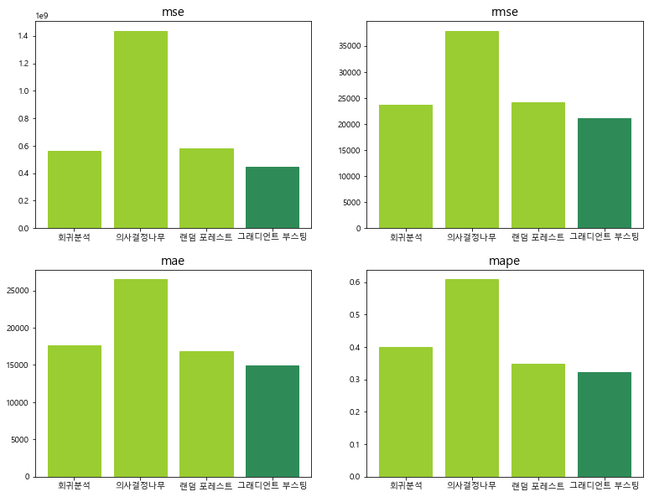
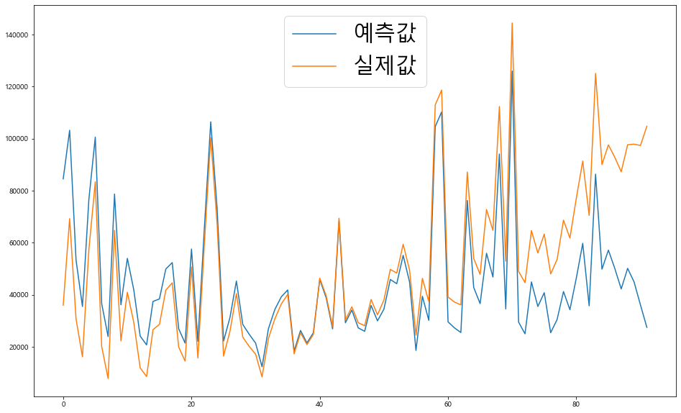
4. 분석 결과
6 / 15
신규고객 매출 예측 모델
최초 3회 구매이력으로 기존 고객(2~8월 첫 구매자)의 구매패턴과 월평균구매금액 도출
-> 9,10월에 첫 방문한 고객을 신규고객이라 가정. 첫 3회 구매이력으로 월평균 매출금액 예측
Train Set
Test Set
다중선형회귀, 의사결정나무, 랜덤포레스트회귀, 그레디언트 부스팅 회귀 모델을 이용한 성능 평가 진행
< 4가지 회귀 모델의 오류 및 성능 평가 >
< 신규고객(Test Set)의 실제매출금액과 예측매출금액 추이 >
MSE RMSE MAE MAPE
그레디언트 부스팅 회귀 모델 성능이 가장 우수
Dataset | Training | Validation
Score (R-square) | 0.712 | 0.589
Test
0.503
▲ Test 데이터셋에서 0.503의 설명력을 갖는 Gradient Boosting 회귀 모델 채택 ▲ 고객의 실제 월평균 매출액과 예측 월평균 매출액의 편차가 크지 않다.
B반 1조
AI·BigData

Slide 9
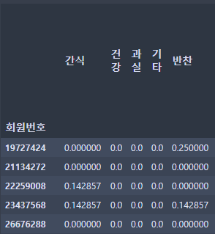
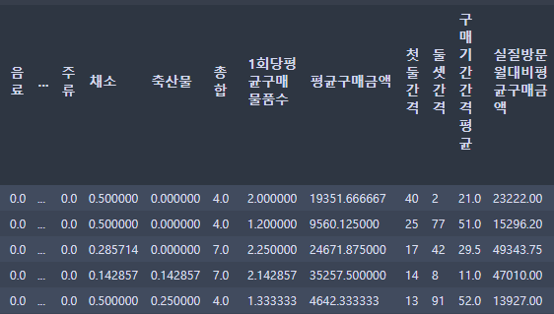
4. 분석 결과
6 / 15
신규고객 매출 예측 모델
최초 3회 구매이력으로 기존 고객(2~8월 첫 구매자)의 구매패턴과 월평균구매금액 도출
-> 9,10월에 첫 방문한 고객을 신규고객이라 가정. 첫 3회 구매이력으로 월평균 매출금액 예측
Train Set
Test Set
다중선형회귀, 의사결정나무, 랜덤포레스트회귀, 그레디언트 부스팅 회귀 모델을 이용한 성능 평가 진행
< 4가지 회귀 모델의 오류 및 성능 평가 >
< 신규고객(Test Set)의 실제매출금액과 예측매출금액 추이 >
MSE RMSE MAE MAPE
그레디언트 부스팅 회귀 모델 성능이 가장 우수
Dataset | Training | Validation
Score (R-square) | 0.712 | 0.589
Test
0.503
▲ Test 데이터셋에서 0.503의 설명력을 갖는 Gradient Boosting 회귀 모델 채택 ▲ 고객의 실제 월평균 매출액과 예측 월평균 매출액의 편차가 크지 않다.
B반 1조
AI·BigData

Slide 10
4. 분석 결과
6 / 15
신규고객 매출 예측 모델
최초 3회 구매이력으로 기존 고객(2~8월 첫 구매자)의 구매패턴과 월평균구매금액 도출
-> 9,10월에 첫 방문한 고객을 신규고객이라 가정. 첫 3회 구매이력으로 월평균 매출금액 예측
Train Set
Test Set
다중선형회귀, 의사결정나무, 랜덤포레스트회귀, 그레디언트 부스팅 회귀 모델을 이용한 성능 평가 진행
< 4가지 회귀 모델의 오류 및 성능 평가 >
< 신규고객(Test Set)의 실제매출금액과 예측매출금액 추이 >
MSE RMSE MAE MAPE
그레디언트 부스팅 회귀 모델 성능이 가장 우수
Dataset | Training | Validation
Score (R-square) | 0.712 | 0.589
Test
0.503
▲ Test 데이터셋에서 0.503의 설명력을 갖는 Gradient Boosting 회귀 모델 채택 ▲ 고객의 실제 월평균 매출액과 예측 월평균 매출액의 편차가 크지 않다.
B반 1조
AI·BigData

Slide 11
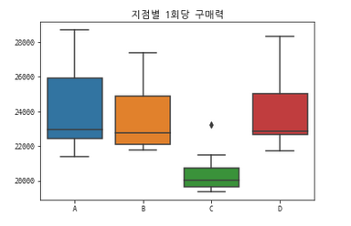
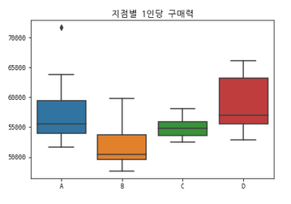
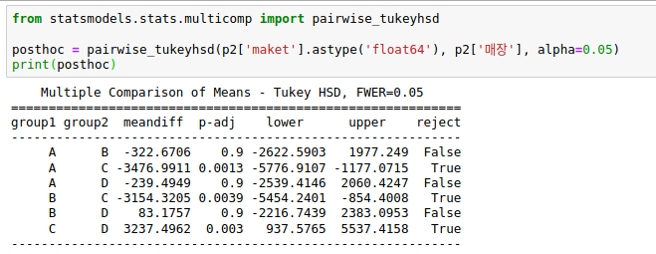
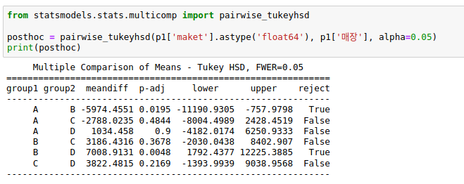
4. 분석 결과
7 / 15
매장별 특성 파악 _ 구매력
매장별 고객 구매 패턴 차이
* 1인당 구매력 = 고객당 총 구매금액 / 방문 고객 수 * 1회당 구매력 = 고객당 총 구매금액 / 한 번(하루) 방문 횟수
[C매장] : 1회당 구매력 小, 1인당 구매력 中
[B매장] : 1회당 구매력 中, 1인당 지출액 小
구매력 “낮은” 고객들이 “자주” 방문
구매력 “높은” 고객들이 “적게” 방문
B와 C매장 맞춤형 프로모션 전략 수립 필요
ANOVA / Tukey’s HSD test
* 1회당 구매력, 1인당 구매력 모두 ANOVA test P-value < 0.05
-> “4개의 매장이 모두 다른 패턴을 보이는 것은 아니다” 명제 성립 * 차이가 있는 집단 쌍을 확인하기 위해 Tukey’s HSD test로 다중비교 진행 * 결과 : (1회당 구매력) C매장이 모든 매장과 차이가 있음 (1인당 구매력) B매장이 A,D 두 매장과 차이가 있음 * 따라서, B와 C매장은 타매장과 고객 구매 패턴이 상이함
* (ANOVA) P-value : 0.001
* (ANOVA) P-value : 0.004
B반 1조
AI·BigData
Notes:
11

Slide 12
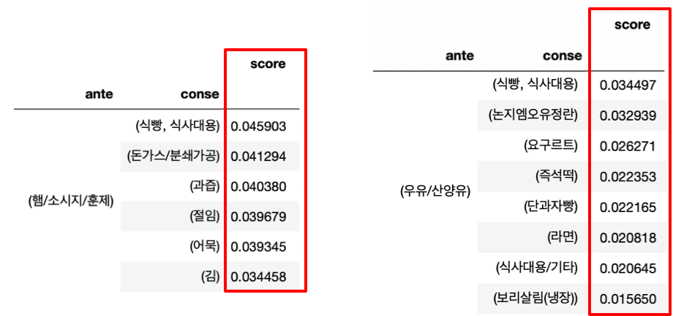
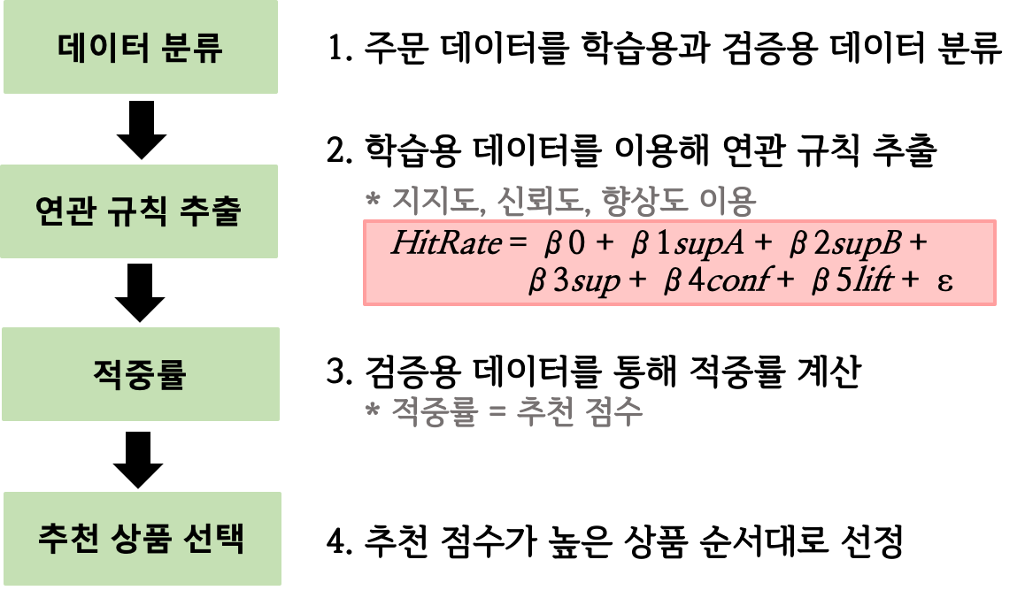
4. 분석 결과
8 / 15
회귀모형 기반 연관분석
고객 데이터 기반 연관상품 프로모션 및 매장 진열에 활용
데이터 분류
1) 판매 데이터를 학습용과 검증용 데이터로 분류
상품별 연관분석 결과 (추천 점수)
연관규칙 추출
2) 학습용 데이터를 이용, 연관규칙 추출
* 「연관상품 추천을 위한 회귀분석모형 기반 연관 규칙 척도 결합기법」 이동원, 2017
적중률 계산
3) 검증용 데이터를 통해 적중률 계산 * 적중률 = 추천 점수
추천 상품 선택
4) 추천 점수가 높은 상품 순서대로 선정
▲ 햄, 우유의 연관분석 결과 : 식빵과의 연관도가 가장 높게 나타난다
B반 1조
AI·BigData
Notes:
논문 실험 : 11번가 주문 데이터 -> 누적 적중률 6% 대
지지도(supB), 신뢰도(confidence), 향상도(lift) 로 회귀모형 구축. => 회귀모형의 계수를 이용, 연관규칙의 추천점수 계산.
연관 규칙 마이닝에서 보편적으로 사용되고 있는 지지도, 신뢰도, 향상도를 활용하여 모형을 구현
12

Slide 13
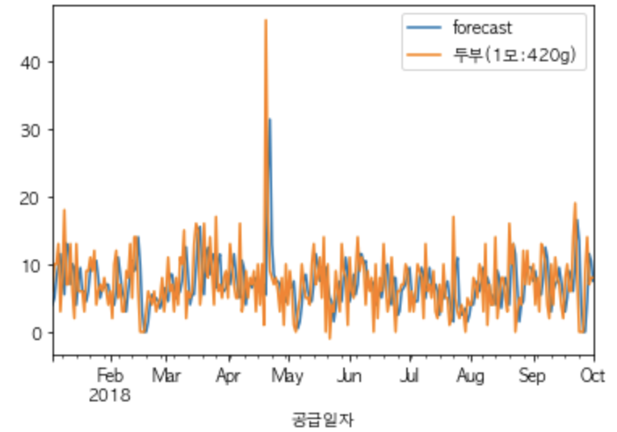
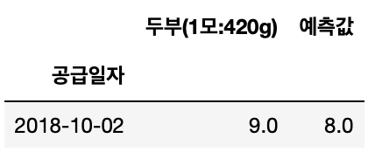
4. 분석 결과
9 / 15
시계열 분석 _ ARIMA 모형
예측을 통한 최적의 재고관리로, 상품 신선도 유지 가능
ARIMA 모형을 통한 필요 재고량 예측 → 과거부터의 선형, 추세 관계를 반영하는 모형
* 10월 1일 까지의 두부 판매량 데이터를 Train set 으로, 다음날인 10월 2일의 두부 판매량 예측
* 1일 단위의 상품 총 판매량에 대하여 ARIMA 모형 적용 → ARIMA_para. (p=1, d=1, q=0) → Train data set 갯수 : 273 * 결과 :
판매량
* 예측을 통해 상품 주문량 조정 가능 * 재고 관리 비용 감소 기대
공급일자
B반 1조
AI·BigData
Notes:
13

Slide 14
5. 개선안
10 / 15
분석 결과
개선안
B, C 매장 맞춤형 프로모션 전략 수립 필요
B, C 매장 맞춤형 프로모션 전략 수립
주요 고객층인 40, 50, 60대가 마켓 매출에 큰 영향을 미침
군집분석을 통한 신규고객 대상 상품 추천 서비스
군집분석 결과를 활용한 맞춤형 프로모션 전략 수립 필요
연관분석 결과를 활용한 효과적인 매장진열 및 프로모션 수립 필요
연관 분석과 시계열 분석을 활용한 최적의 상품 진열과 재고 관리
시계열 분석 예측을 활용한 효과적인 재고관리 필요
잠재적 우수고객 관리 및 맞춤형 프로모션 전략 수립
월평균 매출액 예측 모델링을 이용 새로운 VIP 기준을 만들어 신규고객의 잠재 등급화 필요
B반 1조
AI·BigData
Notes:
14

Slide 15
5. 개선안
11 / 15
매장 맞춤형 프로모션 진행
매장
프로모션 전략
B매장 : 객단가 높은 고객 多
[B매장] 대량구매 특성 활용 및 잦은 방문 유도
1) 주요 구매물품과, 연관도 높은 상품의 중복 할인행사 지양
2) 높은 할인율, 낮은 빈도의 할인행사 진행 3) 주요 구매물품과 연관도 높은 신선제품의 입고 및 상태 알림 서비스
- 한 번 올 때 많이 구매하지만, 적게 방문
- 유동인구가 많은 지역 매장 (기차역, 외국인)
C매장 : 충성고객 多
[C매장] 회원 이탈 방지 및 대량구매 유도
1) 고객 등급별 차등 혜택 적용 -> 새롭게 만든 회원등급제를 적용하여, 등급별 할인% 적용
2) 주 구매상품의 결품 방지 및 접근성 개선 -> 시계열 분석 결과 활용, 신선식품의 최적화된 재고 관리 -> 매장 입구 등 가시성 높은 Golden-Zone 구역에 해당 물품 우선 진열
3) 충동구매 유도하여 객단가 증대 -> 주요 구매물품, 연관도 높은 상품의 중복 할인행사 진행 -> n만원, n개 구매 시 상품권 증정 (연관도 높은 상품 전용 상품권)
- 한 번 올 때 적게 구매하지만, 자주 방문 → 매출액과 고객 포인트 증대
- 4개 매장 中 최대 매출
B반 1조
AI·BigData
Notes:
15

Slide 16
5. 개선안
12 / 15
잠재적 우수고객 관리 및 맞춤형 프로모션 제공
신규고객의 잠재 VIP 지수를 도출하여, 예상 고객등급으로 분류
-> 매출예측모델에서 도출한 월평균매출액과 매장과의 거리, 모바일알람여부로 잠재 VIP 가능성을 판단하는 지표 생성
신규고객 정보 입력
매출예측모델에서 예측한 월평균매출액과 매장과의 거리, 모바일알람여부 입력
가중치 생성
각 변수 별 Gold_member와 Normal 고객 간의 2-sample t-test 진행 => 각 변수의 t통계량을 가중치로 활용
잠재 VIP 지수 산출
Min-max 정규화를 거친 세 변수에 각각의 가중치를 곱한 뒤 더해, 잠재 VIP 지수를 산출
등급화
산출된 잠재 VIP 지수를 기준으로 고객 등급화. 5개의 등급(A, B, C, D, F)으로 신규고객 분류
잠재 VIP 등급에 따른 프로모션 진행
-> 등급별 차등 혜택(상품, 할인율 등) 적용, 우수고객 전용 서비스 제공
VIP 고객 선호제품으로 구성된 Special 쿠폰북 발행, 우대 할인율 적용 등
충성고객 이탈 방지
매장 활성화
신규고객 유입
우수고객 전용 혜택 제공 (무료 배송 서비스, 멤버십 포인트 n배 적립)
B반 1조
AI·BigData
Notes:
16

Slide 17
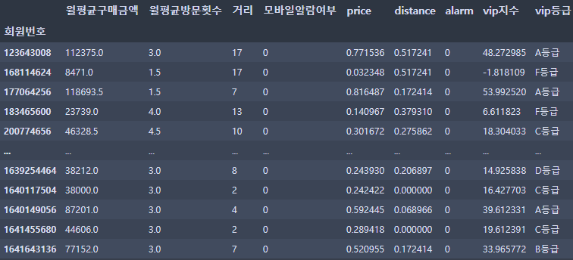
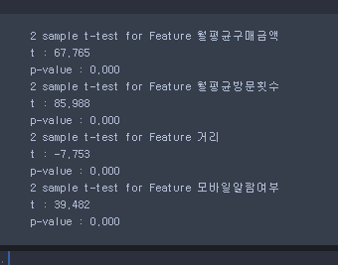
5. 개선안
12 / 15
잠재적 우수고객 관리 및 맞춤형 프로모션 제공
신규고객의 잠재 VIP 지수를 도출하여, 예상 고객등급으로 분류
-> 매출예측모델에서 도출한 월평균매출액과 매장과의 거리, 모바일알람여부로 잠재 VIP 가능성을 판단하는 지표 생성
신규고객 정보 입력
매출예측모델에서 예측한 월평균매출액과 매장과의 거리, 모바일알람여부 입력
가중치 생성
각 변수 별 Gold_member와 Normal 고객 간의 2-sample t-test 진행 => 각 변수의 t통계량을 가중치로 활용
잠재 VIP 지수 산출
Min-max 정규화를 거친 세 변수에 각각의 가중치를 곱한 뒤 더해, 잠재 VIP 지수를 산출
등급화
산출된 잠재 VIP 지수를 기준으로 고객 등급화. 5개의 등급(A, B, C, D, F)으로 신규고객 분류
잠재 VIP 등급에 따른 프로모션 진행
-> 등급별 차등 혜택(상품, 할인율 등) 적용, 우수고객 전용 서비스 제공
VIP 고객 선호제품으로 구성된 Special 쿠폰북 발행, 우대 할인율 적용 등
충성고객 이탈 방지
매장 활성화
신규고객 유입
우수고객 전용 혜택 제공 (무료 배송 서비스, 멤버십 포인트 n배 적립)
B반 1조
AI·BigData
Notes:
17

Slide 18
5. 개선안
12 / 15
잠재적 우수고객 관리 및 맞춤형 프로모션 제공
신규고객의 잠재 VIP 지수를 도출하여, 예상 고객등급으로 분류
-> 매출예측모델에서 도출한 월평균매출액과 매장과의 거리, 모바일알람여부로 잠재 VIP 가능성을 판단하는 지표 생성
신규고객 정보 입력
매출예측모델에서 예측한 월평균매출액과 매장과의 거리, 모바일알람여부 입력
가중치 생성
각 변수 별 Gold_member와 Normal 고객 간의 2-sample t-test 진행 => 각 변수의 t통계량을 가중치로 활용
잠재 VIP 지수 산출
Min-max 정규화를 거친 세 변수에 각각의 가중치를 곱한 뒤 더해, 잠재 VIP 지수를 산출
등급화
산출된 잠재 VIP 지수를 기준으로 고객 등급화. 5개의 등급(A, B, C, D, F)으로 신규고객 분류
잠재 VIP 등급에 따른 프로모션 진행
-> 등급별 차등 혜택(상품, 할인율 등) 적용, 우수고객 전용 서비스 제공
VIP 고객 선호제품으로 구성된 Special 쿠폰북 발행, 우대 할인율 적용 등
충성고객 이탈 방지
매장 활성화
신규고객 유입
우수고객 전용 혜택 제공 (무료 배송 서비스, 멤버십 포인트 n배 적립)
B반 1조
AI·BigData
Notes:
18

Slide 19
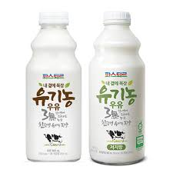
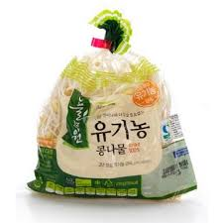
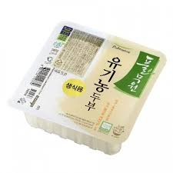
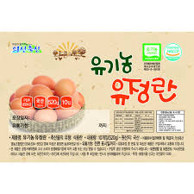
5. 개선안
13 / 15
군집분석을 통한 신규고객 프로모션 방안
신규고객 유입 → 군집별 특성을 이용한 차별화된 추천 서비스 제공
군집분석
신규고객정보
추천서비스
* 기존 고객 데이터를 이용한 군집화 실시
* 군집 별 고객 특성 파악
* 신규 고객 정보를 입력, 군집 중 가장 속할
확률이 높은 군집 추출
* 속하는 군집의 구매 이력을 바탕으로
차별화된 추천서비스 제공
신규고객 온라인 첫 화면의 추천상품 → 선호 물품의 추천으로 구매 유도
군집별 고객군 특성과 주요 구매물품
<평일 방문율>
* Gold_member
大
40대 : 스낵, 유정란, 두부, 김가공
50대 : 두부, 유정란, 우유/산양유, 보리살림
60대 : 두부, 유정란, 스낵, 콩나물
낮음
높음
30대 : 스낵, 두부, 유정란, 김가공
40대 : 유정란, 스낵, 두부, 우유/산양유
50대 : 두부, 유정란, 콩나물, 양파
大
<우유>
<콩나물>
少
50대 : 두부, 유정란, 우유/산양유, 콩나물
40대 : 두부, 스낵, 식빵/식사대용, 보리살림
<거리>
<두부>
<계란>
少
▲ 50대 신규 고객에 대한 추천 상품
▲ 연령대, 평일방문, 거리, Gold_member 등으로 나뉜 군집의 주요 구매물품 항목
B반 1조
AI·BigData
Notes:
제품별 고객별 군집분석을 통해서 상관관계를 파악하여 효율적인 구획 제품 배치에 활용하고자 합니다. 이를 통해 상품배치 효율을 높이겠습니다.
19

Slide 20
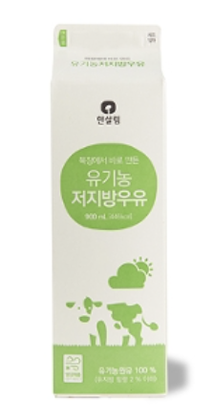
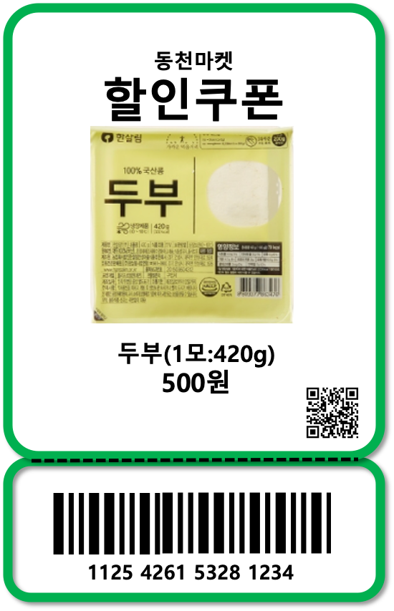
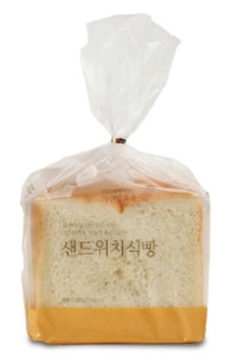
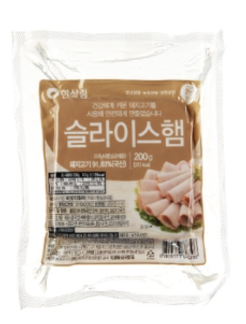
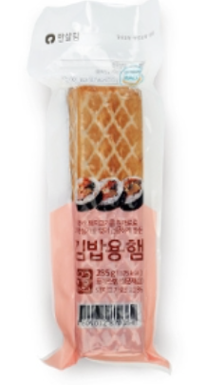
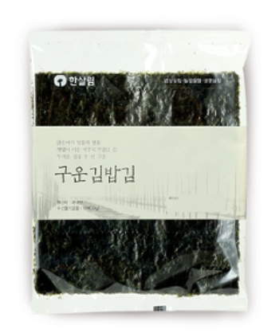
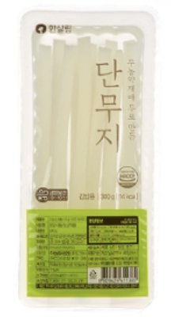
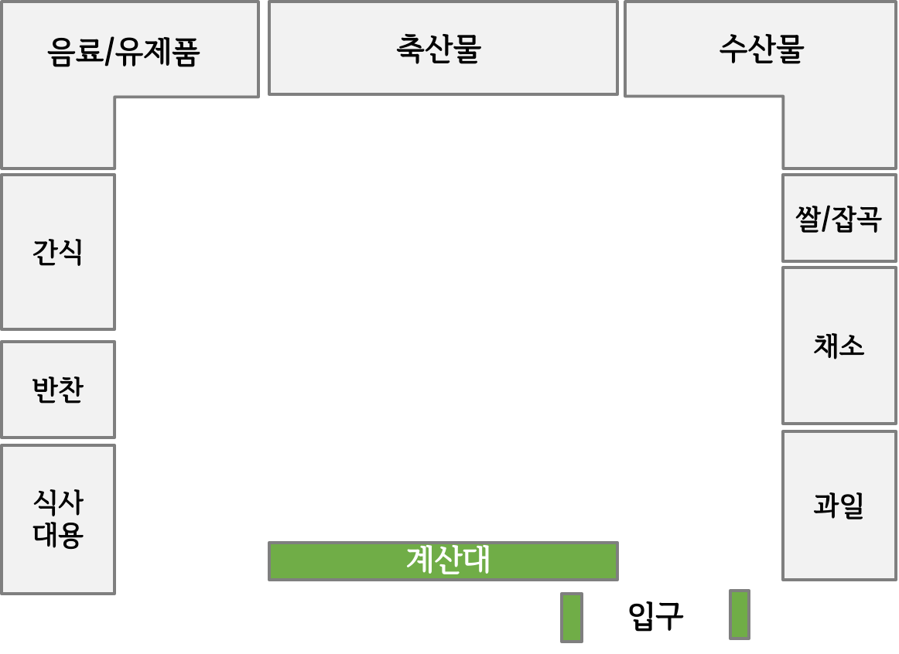

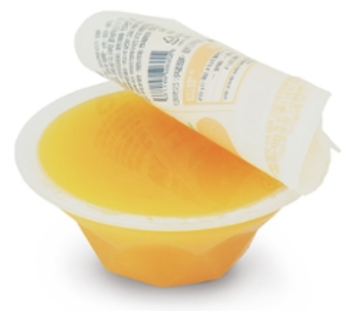
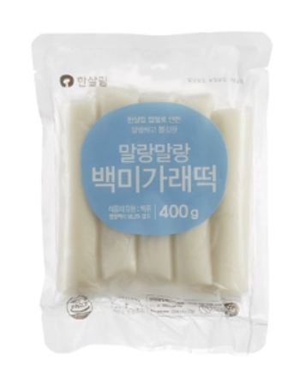
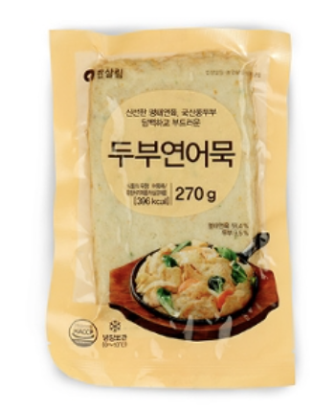
5. 개선안
14 / 15
연관상품 추천 _ 매장 진열 및 쿠폰 구성
연관도 높은 상품 간 근접하게 진열
연관도 고려하여 할인쿠폰 구성
<식빵> <우유> <햄>
<햄> <김> <단무지>
<음료> <푸딩>
<가래떡> <어묵>
▲ 콩나물을 사는 고객 대상으로 두부 할인쿠폰 발행
B반 1조
AI·BigData
Notes:
<IDEA>
골든존 시각화 : 마켓 게이트쪽 가시성 좋은 행사장 주변
20

Slide 21
5. 개선안
분석 결과
개선안
B, C 매장 맞춤형 프로모션 전략 수립 필요
B, C 매장 맞춤형 프로모션 전략 수립
주요 고객층인 40, 50, 60대가 마켓 매출에 큰 영향을 미침
군집분석을 통한 신규고객 대상 상품 추천 서비스
군집분석 결과를 활용한 맞춤형 프로모션 전략 수립 필요
연관분석 결과를 활용한 효과적인 매장진열 및 프로모션 수립 필요
연관 분석과 시계열 분석을 활용한 최적의 상품 진열과 재고 관리
시계열 분석 예측을 활용한 효과적인 재고관리 필요
잠재적 우수고객 관리 및 맞춤형 프로모션 전략 수립
월평균 매출액 예측 모델링을 이용 새로운 VIP 기준을 만들어 신규고객의 잠재 등급화 필요
B반 1조
AI·BigData
Notes:
21

Slide 22
5. 개선안
분석 결과
개선안
B, C 매장 맞춤형 프로모션 전략 수립 필요
B, C 매장 맞춤형 프로모션 전략 수립
주요 고객층인 40, 50, 60대가 마켓 매출에 큰 영향을 미침
군집분석을 통한 신규고객 대상 상품 추천 서비스
군집분석 결과를 활용한 맞춤형 프로모션 전략 수립 필요
연관분석 결과를 활용한 효과적인 매장진열 및 프로모션 수립 필요
연관 분석과 시계열 분석을 활용한 최적의 상품 진열과 재고 관리
시계열 분석 예측을 활용한 효과적인 재고관리 필요
잠재적 우수고객 관리 및 맞춤형 프로모션 전략 수립
월평균 매출액 예측 모델링을 이용 새로운 VIP 기준을 만들어 신규고객의 잠재 등급화 필요
B반 1조
AI·BigData
Notes:
22

Slide 23
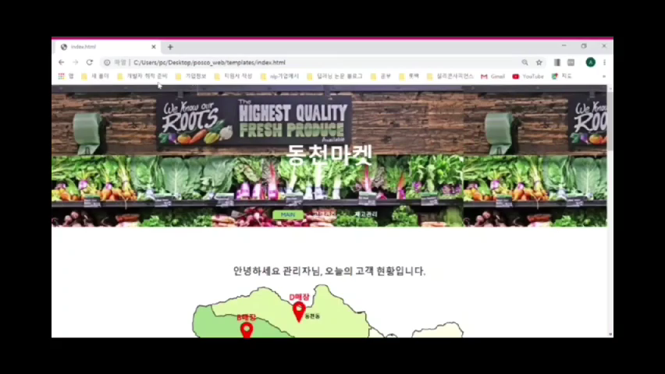
6. 웹 시연 영상
B반 1조
AI·BigData
Notes:
23

Slide 24
6. 소감
15 / 15
[ 김윤아 ]
코로나가 휩쓸고 팀원구성에 변동이 생겼지만, 동요하지 않고 더 탄탄한 팀웍을 보여준 팀원들에게 감사합니다.
실제 데이터에 대해 외부데이터를 끌어와서 프로모션 제안을 하는 것이 흥미로웠고, 한 눈에 보았을 때는 이상치라고
생각되지 않은 것들이 사실은 분석 모델 결과에 방해가 되는 이상치일 수 있다는 것을 알게되었습니다.
고난이 많았지만 이를 헤쳐나가면서 많이 성장한 것 같습니다.
[ 김준엽 ]
실제 데이터를 해석 및 정제하고, 나아가 분석 계획을 세워 개선안을 도출하는 과정은 결코 쉽지 않았습니다. 하지만, 팀원 간 의견을 나누고, 분업을 통해 단계별로 진행해 나가는 과정에서 즐거움을 느꼈습니다. 무엇보다 이번 프로젝트를 통해 그동안 배웠던 지식들을 잘 정리할 수 있어 기쁘고 보람찹니다.
[ 정종우 ]
유기농마트 마케팅이라는 새로운 도메인에 도전하여 다양한 데이터 분석과 인사이트를 도출하는 법을 배웠습니다.
앞으로도 데이터 분석 업무를 수행할 때 도메인 특성을 고려해 현직자를 만족시킬 수 있는 인사이트를 도출할 수 있는
분석가가 되고 싶습니다.
[ 황소희 ]
빅데이터 강의를 통해 얻은 이론을 바탕으로 실제 데이터를 분석하는 것과 팀원과 함께 프로젝트를 완수한 것 자체로
유익한 경험이 되었습니다. 데이터 전처리부터 모델링까지 모든 분석 과정은 힘들었으나, 평소에 해보지 못했던 분석을
이번 기회를 통해 할 수 있어 데이터 분석 역량이 한 단계 나아갈 수 있었습니다.
B반 1조
AI·BigData

Slide 25
신규고객의 잠재 VIP지수 모델링과 고객 맞춤형 온〮오프라인 판매전략 수립을 통한 동천마켓의 매출 증대
B반 1조 김준엽 김윤아
정종우 황소희

Slide 26
신규고객의 잠재 VIP지수 모델링과 고객 맞춤형 온〮오프라인 판매전략 수립을 통한 동천마켓의 매출 증대
B반 1조 김준엽 김윤아
정종우 황소희

Slide 27
신규고객의 잠재 VIP지수 모델링과 고객 맞춤형 온〮오프라인 판매전략 수립을 통한 동천마켓의 매출 증대
감사합니다
B반 1조 김준엽 김윤아
정종우 황소희

